Slide 2
Изменения в структуре официальных сайтов ОО
Шабалина Татьяна Анатольевна
старший методист МАУ ДПО «НИСО»

Slide 3
Приказ Рособрнадзора от 04.08.2023 N 1493 «Об утверждении Требований к структуре официального сайта образовательной организации в информационно телекоммуникационной сети «Интернет» и формату представления информации» с 1 сентября 2024 г

Slide 4
Требования к структуре официального сайта образовательной организации в информационно-телекоммуникационной сети «Интернет» и формату представления информации
1. Образовательная организация создает на своем официальном сайте раздел «Сведения об образовательной организации» (далее - раздел).
2. Информация в разделе представляется в виде набора страниц, и (или) иерархического списка, и (или) ссылок на другие разделы Сайта. Информация должна иметь общий механизм навигации по всем страницам раздела. Механизм навигации должен быть представлен на каждой странице раздела.
3. Доступ к разделу должен осуществляться с главной (основной) страницы Сайта, а также из основного навигационного меню Сайта.
4. Страницы раздела должны быть доступны в сети «Интернет» без дополнительной регистрации, содержать информацию и копии документов, а также доступные для посетителей Сайта ссылки на файлы, содержащие информацию о назначении данных файлов.
5. В разделе допускается публикация иной информации, которая размещается, опубликовывается по решению образовательной организации и (или) размещение, опубликование которой является обязательным в соответствии с законодательством Российской Федерации.

Slide 5
Раздел «Сведения об образовательной организации»
«Основные сведения»
«Структура и органы управления образовательной организацией»
«Документы»
«Образование»
«Руководство»
«Педагогический состав»
«Материально-техническое обеспечение и оснащенность образовательного процесса. Доступная среда»
«Платные образовательные услуги»
«Финансово-хозяйственная деятельность»
«Вакантные места для приема (перевода) обучающихся»
«Стипендии и меры поддержки обучающихся»
«Международное сотрудничество»
«Организация питания в образовательной организации»
«Образовательные стандарты и требования» (при использовании федеральных государственных образовательных стандартов, федеральных государственных требований или образовательных стандартов, разработанных и утвержденных образовательной организацией самостоятельно, самостоятельно устанавливаемых требований (при наличии)

Slide 6
Основные сведения
Полное и сокращённое (при наличии) наименование образовательной организации
Дата создания образовательной организации
Информация об учредителе (учредителях) образовательной организации (наименование учредителя, юридический адрес, контактный телефон, адрес электронной почты, адресе сайта учредителя)
Место нахождения образовательной организации
Режим и график работы образовательной организации
Контактный телефон образовательной организации
Адрес электронной почты образовательной организации
Места осуществления образовательной деятельности, сведения о которых в соответствии с Федеральным законом № 273-ФЗ2 не включаются в соответствующую запись в реестре лицензий на осуществление образовательной деятельности, перечисленных в Правилах размещения на официальном сайте ОО и обновление информации об ОО в виде адреса места нахождения
Лицензия на осуществление образовательной деятельности (выписка из реестра лицензий на осуществление образовательной деятельности)
Информация о наличии или отсутствии государственной аккредитации образовательной деятельности по реализуемым образовательным программам, за исключением образовательных программ дошкольного образования, дополнительных образовательных программ (выписка из государственной информационной системы «Реестр организаций, осуществляющих образовательную деятельность по имеющим государственную аккредитацию образовательным программам»)

Slide 7
Структура и органы управления образовательной организацией
Информация о наименовании структурного подразделения (органа управления): - фамилии, имена, отчества (при наличии) и должности руководителей структурных подразделений; - места нахождения структурных подразделений; - адреса официальных сайтов в сети «Интернет» структурных подразделений (при наличии); - адреса электронной почты структурных подразделений (при наличии).
Наличие положений о структурных подразделениях (об органах управления) с приложением копий указанных положений (при их наличии) в виде электронных документов, подписанных простой электронной подписью в соответствии с Федеральным законом «Об электронной подписи»

Slide 8
Документы
Устав образовательной организации
Правила внутреннего распорядка обучающихся в виде электронного документа, подписанного электронной подписью
Правила внутреннего трудового распорядка в виде электронного документа, подписанного электронной подписью
Коллективный договор (при наличии) в виде электронного документа, подписанного электронной подписью
Отчёт о результатах самообследования в виде электронного документа, подписанного электронной подписью (аналичтиеский отчет и таблица с показателями)
Предписания органов, осуществляющих государственный контроль (надзор) в сфере образования, копии отчетов об исполнении таких предписаний (при наличии)
Режим занятий обучающихся Правила приема обучающихся в виде электронного документа, подписанного электронной подписью
виде электронного документа, подписанного электронной подписью
Формы, периодичность и порядок текущего контроля успеваемости и промежуточной аттестации обучающихся в виде электронного документа, подписанного электронной подписью
Порядок и основания перевода, отчисления и восстановления обучающихся в виде электронного документа, подписанного электронной подписью
Порядок оформления возникновения, приостановления и прекращения отношений между образовательной организацией и обучающимися и (или) родителями (законными представителями) несовершеннолетних обучающихся в виде электронного документа, подписанного электронной подписью

Slide 9
Образование
Информация об образовательных программах (описание образовательной программы с приложением ее копии в виде электронного документа, подписанного электронной подписью), информация об адаптированной образовательной программе (при наличии)
Уровень образования
Форма обучения (за исключением образовательных программ дошкольного образования)
Нормативный срок обучения
Срок действия государственной аккредитации образовательной программы (при наличии государственной аккредитации)
Учебный план в виде электронного документа, подписанного электронной подписью
Календарный учебный график в виде электронного документа, подписанного электронной подписью
Методические и иные документы, разработанные образовательной организацией для обеспечения образовательного процесса, а также рабочие программы воспитания и календарные планы воспитательной работы, включаемых в ООП в виде электронного документа, подписанного электронной подписью
Информация о языках, на которых осуществляется образование (обучение), размещенная в форме электронного документа, подписанного электронной подписью
Численность обучающихся по реализуемым образовательным программам за счет бюджетных ассигнований федерального бюджета, бюджетов субъектов Российской Федерации, местных бюджетов и по договорам об образовании за счет средств физических и (или) юридических лиц размещается в форме электронного документа, подписанного простой электронной подписью в соответствии с Федеральным законом «Об электронной подписи», с приложением образовательной программы.

Slide 10
Руководство
Руководитель образовательной организации (фамилия, имя, отчество (при наличии), контактные телефоны, адреса электронной почты)
Заместители руководителя (фамилия, имя, отчество (при наличии), контактные телефоны, адреса электронной почты)

Slide 11
Педагогический (научно-педагогический) состав
Персональный состав педагогических работников по каждой реализуемой образовательной программе
Сведения о педагогах: - фамилия, имя, отчество (при наличии), - занимаемая должность (должности), - преподаваемые учебные предметы, курсы, дисциплины (модули), - уровень (уровни) профессионального образования с указанием наименования направления подготовки и (или) специальности, в том числе научной, и квалификации, - наименование направления подготовки и (или) специальности, в том числе научной, - квалификация и опыт работы, - преподаваемые учебные предметы, курсы, дисциплины (модули), - ученая степень и ученое звание (при наличии), - повышение квалификации (за последние 3 года) и профессиональная переподготовка (при наличии), - стаж работы по специальности, - наименование общеобразовательной программы (общеобразовательных программ), в реализации которых участвует педагогический работник.

Slide 12
Материально-техническое обеспечение и оснащенность образовательного процесса. Доступная среда
Сведения об оборудованных учебных кабинетах: адрес места нахождения, наименование оборудованного учебного кабинета, оснащенность оборудованного учебного кабинета, приспособленность для использования инвалидами и лицами с ОВЗ.
Сведения об объектах для проведения практических занятий: адрес места нахождения, наименование оборудованного учебного кабинета, оснащенность оборудованного учебного кабинета, приспособленность для использования инвалидами и лицами с ОВЗ.
Сведения о библиотеке(ах): адрес места нахождения, наименование оборудованного учебного кабинета, оснащенность оборудованного учебного кабинета, приспособленность для использования инвалидами и лицами с ОВЗ.
Сведения об объектах спорта: адрес места нахождения, наименование оборудованного учебного кабинета, оснащенность оборудованного учебного кабинета, приспособленность для использования инвалидами и лицами с ОВЗ.
Информация об обеспечении беспрепятственного доступа в здания образовательной организации
Доступ к информационным системам и информационно-телекоммуникационным сетям
Информация о доступе к приспособленным информационным системам и информационно-телекоммуникационным сетям
Наличие в образовательной организации электронной информационно-образовательной среды
Сведения об электронных образовательных ресурсах, к которым обеспечивается доступ обучающихся
Сведения о специальных условиях для получения образования инвалидами и лицами с ограниченными возможностями здоровья: а) об обеспечении доступа в здания образовательной организации, в том числе в общежитие, интернат, приспособленных для использования инвалидами и лицами с ОВЗ; б) о наличии специальных технических средств обучения коллективного и индивидуального пользования инвалидов и лиц с ОВЗ.

Slide 13
Платные образовательные услуги
Информация о порядке оказания платных образовательных услуг, в том числе образец договора об оказании платных образовательных услуг; об утверждении стоимости обучения по каждой образовательной программе; об установлении размера платы, взимаемой с родителей (законных представителей) за присмотр и уход за детьми, осваивающими образовательные программы дошкольного образования в организациях, осуществляющих образовательную деятельность, за содержание детей в образовательной организации, реализующей образовательные программы начального общего, основного общего или среднего общего образования, если в такой образовательной организации созданы условия для проживания обучающихся в интернате, либо за осуществление присмотра и ухода за детьми в группах продленного дня в образовательной организации, реализующей образовательные программы начального общего, основного общего или среднего общего образования.

Slide 14
Финансово-хозяйственная деятельность
Объем образовательной деятельности, финансовое обеспечение которой осуществляется за счет бюджетных ассигнований федерального бюджета, бюджетов субъектов Российской Федерации, местных бюджетов, по договорам об оказании платных образовательных услуг
Информация о поступлении и расходовании финансовых и материальных средств по итогам финансового года
Копия муниципального задания, утвержденного в установленном законодательством Российской Федерации порядке в форме электронного документа
Копии плана финансово-хозяйственной деятельности (или бюджетной сметы) образовательной организации и утвержденные в установленном законодательством Российской Федерации порядке в форме электронного документа

Slide 15
Вакантные места для приема (перевода)
Информация о количестве вакантных мест для приема перевода обучающихся по каждой реализуемой образовательной программе финансируемые за счет бюджетных ассигнований федерального бюджета, бюджетов субъектов РФ, местных бюджетов; финансируемые по договорам об образовании за счет средств физических и (или) юридических лиц

Slide 16
Стипендии и иные виды материальной поддержки
Информация о количестве вакантных мест для приема перевода обучающихся по каждой реализуемой образовательной программе финансируемые за счет бюджетных ассигнований федерального бюджета, бюджетов субъектов РФ, местных бюджетов; финансируемые по договорам об образовании за счет средств физических и (или) юридических лиц

Slide 17
Международное сотрудничество
Заключенные и планируемые к заключению договора с иностранными и (или) международными организациями по вопросам образования и науки (при наличии).

Slide 18
Организация питания в образовательной организации
Условия питания и охраны здоровья обучающихся
Меню ежедневного горячего питания
Информация о наличии диетического меню в общеобразовательной организации
Перечень юридических лиц и индивидуальных предпринимателей, оказывающих услуги по организации питания в общеобразовательной организации
Перечень юридических лиц и индивидуальных предпринимателей, поставляющих (реализующих) пищевые продукты и продовольственное сырье в общеобразовательную организацию
Форма обратной связи для родителей обучающихся и ответы на вопросы родителей по питанию

Slide 19
Образовательные стандарты
Информация о применяемых федеральных государственных образовательных стандартах с размещением их копий, Информация о самостоятельно устанавливаемых требованиях, с размещением их в форме электронного документа, подписанного электронной подписью

Slide 20
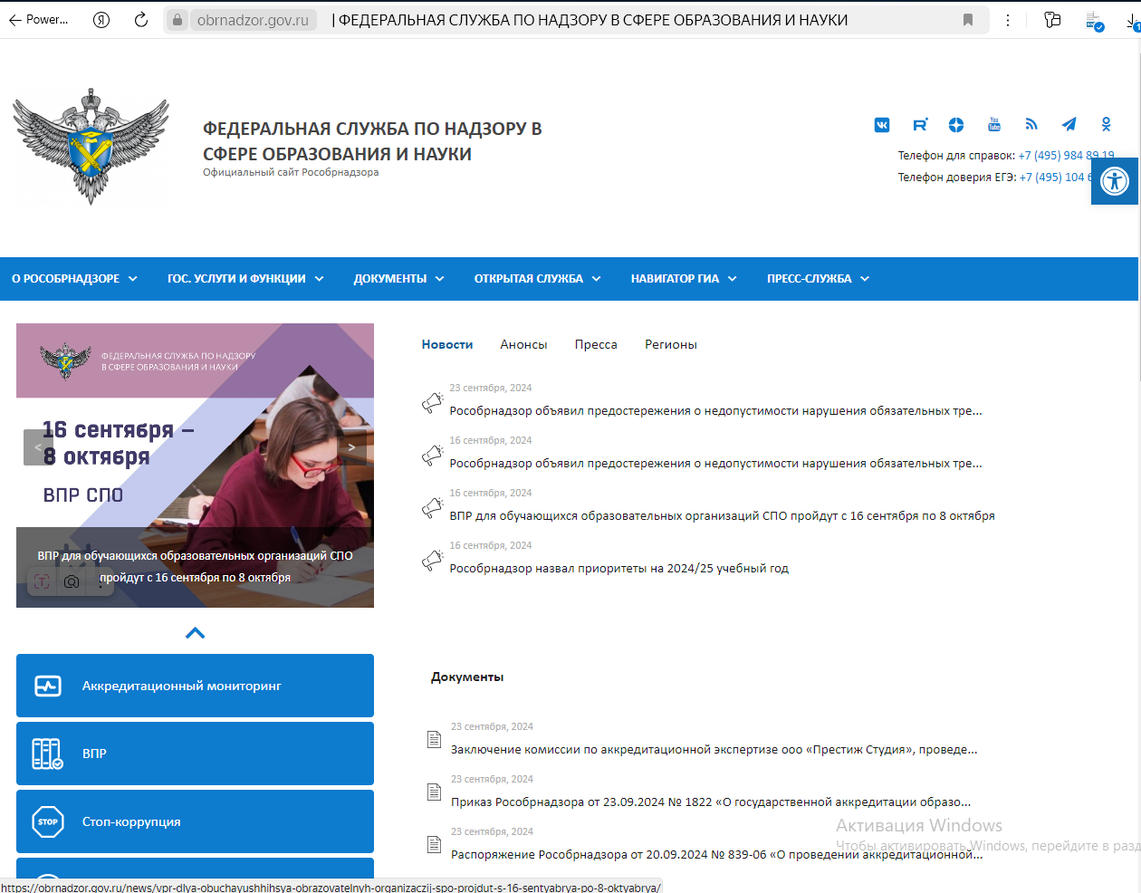
Выписки из реестра
ФЕДЕРАЛЬНАЯ СЛУЖБА ПО НАДЗОРУ В СФЕРЕ ОБРАЗОВАНИЯ И НАУКИ obrnadzor.gov.ru/
Государственные услуги и функции
Государственные услуги
Лицензирование образовательной деятельности
Государственная аккредитация

Slide 21
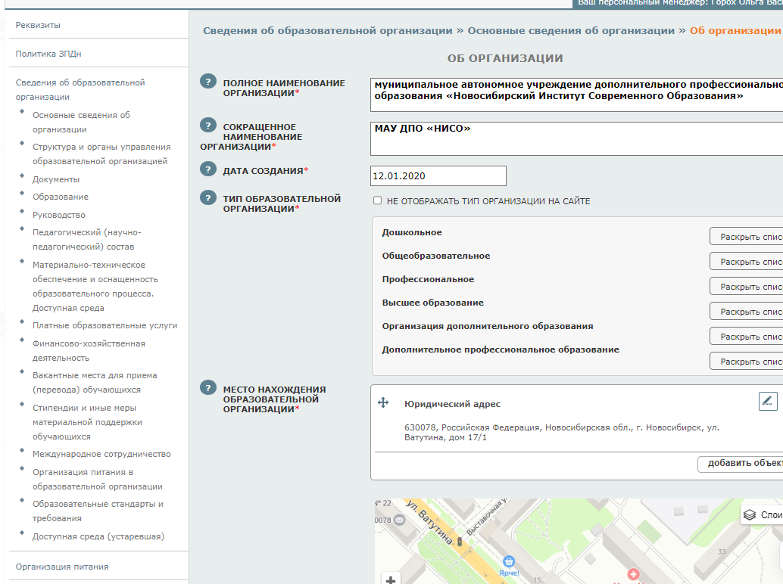
Edusite.ru

Slide 23
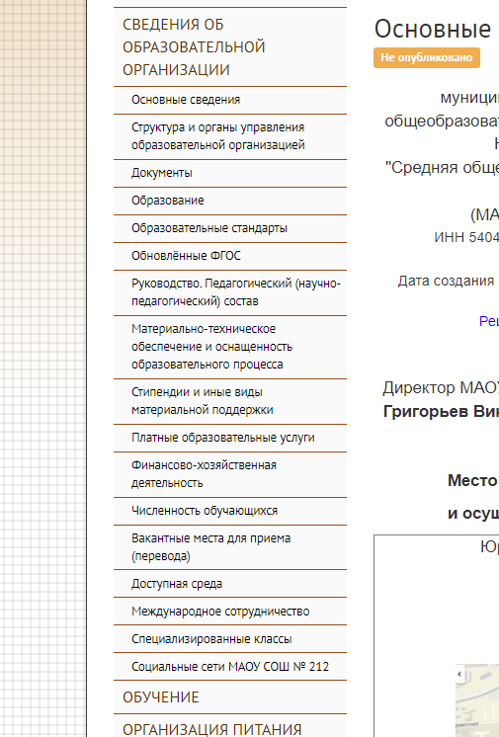
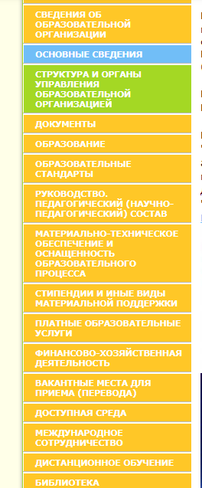

Slide 24
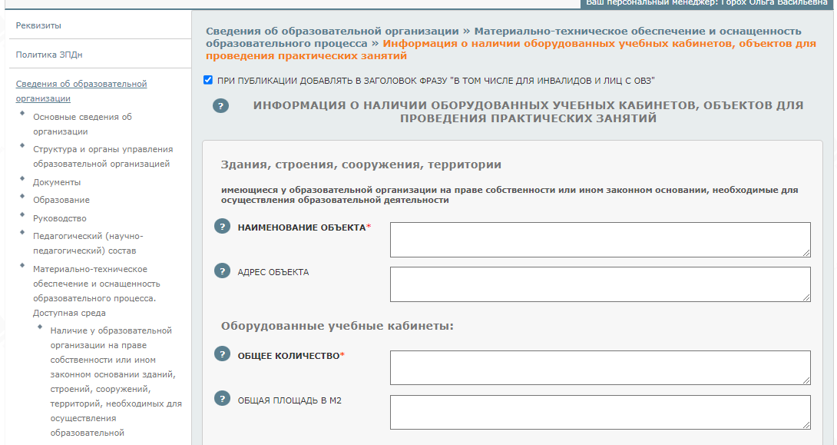
Edusite.ru

Slide 25
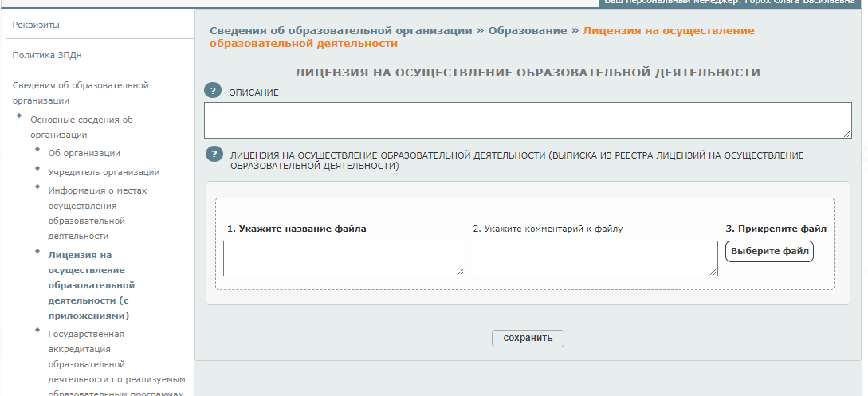
Edusite.ru

Slide 26
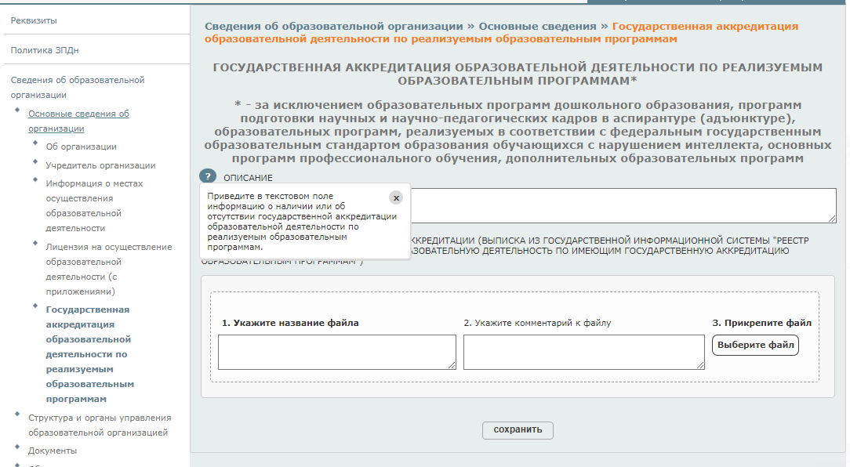
Edusite.ru

Slide 27
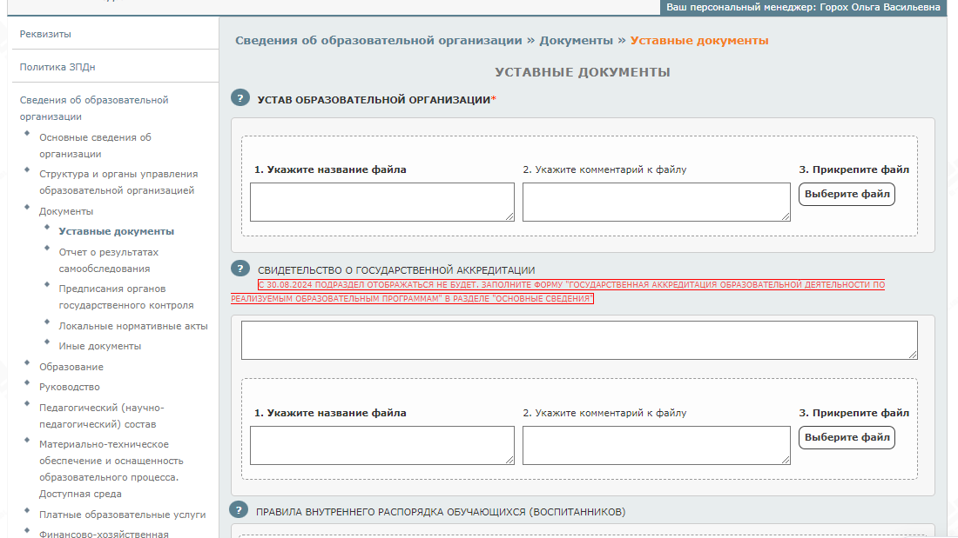
Edusite.ru

Slide 28
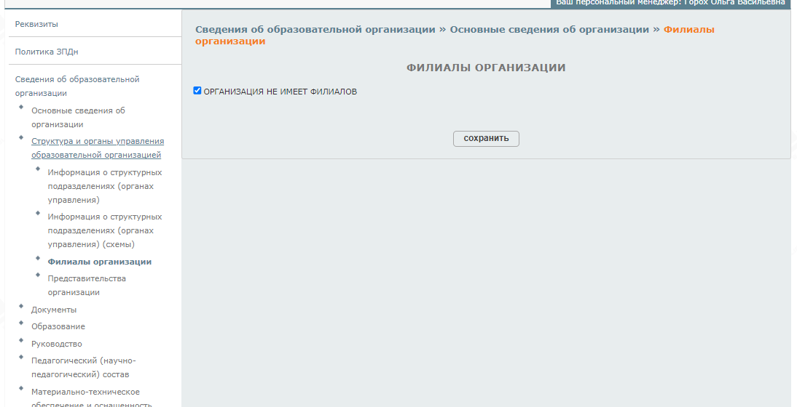
Edusite.ru

Slide 29
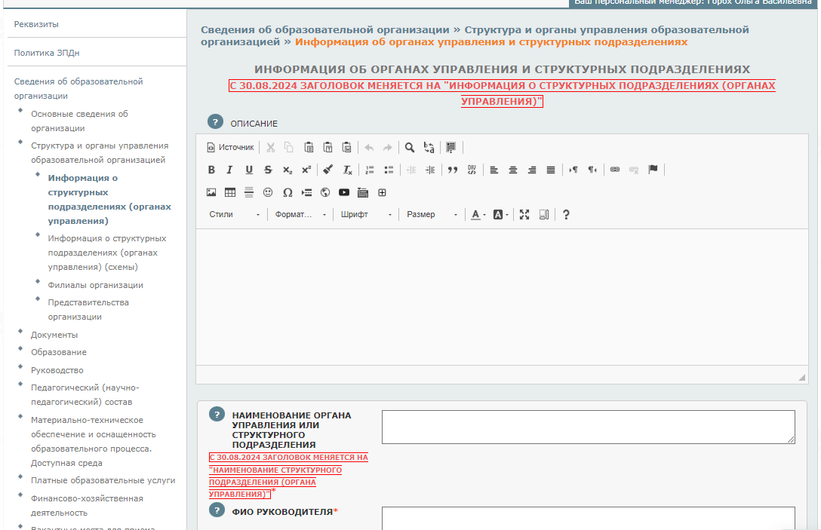
Edusite.ru

Slide 30
Мониторинг сайтов образовательных организаций
соответствие структуры специального раздела «Сведения об образовательной организации» требованиям приказа № 1493
наличие виджета ПОС Госулуги
наличие версии сайта для слабовидящих
начало мониторинга 7 октября 2024 года

Slide 31
Спасибо за внимание!
т. 314-03-04
email: shabal25@yandex.ru

